Slide 1
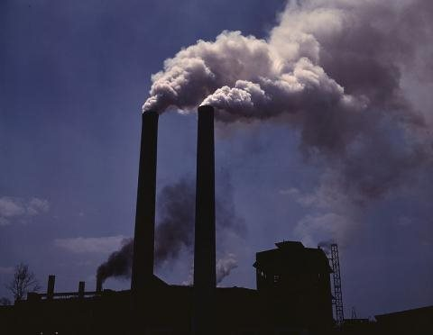
生命不能承受之重
世纪之毒
二噁英
小组成员：
成可星 韦恩便
板启祥 李克杰
张亚超
制作单位：
辽宁科技大学材冶学院能源15-A2

Slide 2
PART1 二噁英是什么
PART2 二噁英的危害及检测
目录
PART3 二噁英的来源及分布
PART4 二噁英的产生原因及机理
PART5 二噁英的控制与预防

Slide 3
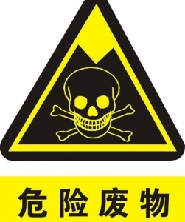
【二噁英简介】
概要介绍
通俗的来说：
• 二恶英实际上是二恶英类一个简称，它指的并不是一种单一物质，而是结构和性质都很相似的包含众多同类物或异构体的两大类有机化合物
• 广义的“二噁英”一词泛指含有1,4-二氧杂环己二烯结构的衍生化合物
• 二噁英包括210种化合物，无色无味的脂溶性物质
• 一个单环有机化合物
• 国际癌症研究中心已将其列为人类一级致癌物
• 在工业上没有用处的副产物

Slide 4
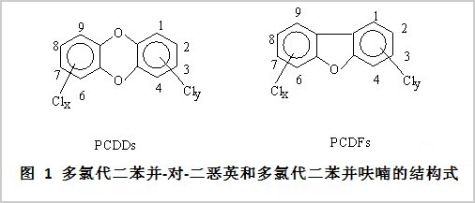
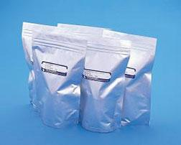
【二噁英简介】
分子结构
二噁英是多氯二苯并—对—二英（简称PCDDs）和多氯二苯并呋喃（简称PCDFs）两种物质的总称

Slide 5
【二噁英简介】
理化性质
理化性质：
1、分子式：C12H4CL4O2（其中一类物质）
2、分子量：321.96
3、熔点：302~305°
1、热稳定性：800°才降解，大量破坏时温度需要超过1000°
2、低挥发性：蒸气压极低，除了气溶胶颗粒吸附外，在大气中分布很少，而在地面可持续存在
3、脂溶性：极具亲脂性，耐酸碱及氧化，极难溶于水
4、环境中稳定性高，平均半衰期约为九年

Slide 6
PART1 二噁英是什么
PART2 二噁英的危害及检测
目录
PART3 二噁英的来源及分布
PART4 二噁英的产生原因及机理
PART5 二噁英的控制与预防

Slide 7
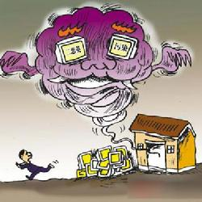
【二噁英简介】
毒性说明
•世纪之毒：毒性十分之大，是氰化物的130倍，砒霜的900倍，自然界中几乎不存在，人类合成的最恐怖的化合物，“地球上毒性最强的毒物”
•化学性质稳定，故很难被降解
•引起生物体基因突变
•致癌毒性、生殖毒性和遗传毒性，可致使胎儿畸形
•二恶英中以2，3，7，8-四氯-二苯并-对-二恶英(2，3，7，8-tetrachlorodibenzo-p-dioxin，2，3，7，8-TCDD)的毒性最强，只要28.35克，就可以杀死100万人

Slide 8
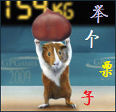
【二噁英简介】
健康影响
•雌性化：干扰机体的内分泌，使雌性动物不孕、胎仔减少、流产，使雄性动物精细胞减少、成熟精子退化、雄性动物雌性化
•免疫毒性：可引起动物胸腺萎缩、细胞免疫与体液免疫功能降低等
•引起皮肤损害
•致癌性：易于被脂肪组织吸收，长期积蓄在体内可能透过间接的生理途径致癌
•自闭症：加剧孩子的自闭症倾向
•在人体内的半衰期估计为7~11年

Slide 9
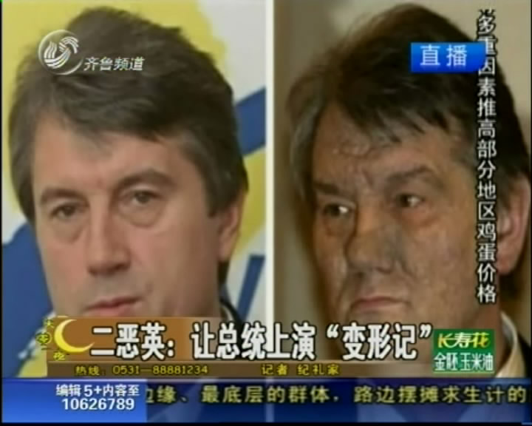
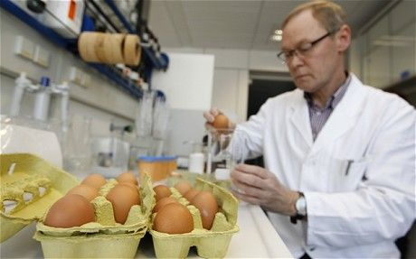
【二噁英简介】
健康影响
2004年，尤先科，乌克兰反对派总统候选人尤先科确诊二噁英中毒
2011年，德国鸡蛋被发现受二噁英污染，5000多家农场关闭

Slide 10
【二噁英简介】
检测
常用检测法
荧光免疫法
生物法
索氏萃取
激光质谱检测
二噁英含量甚微，毒性大，要检测需要满足四个条件：高灵敏度和低检测线、高选择性、专一性和高精密度和准确度

Slide 11
【二噁英简介】
检测
荧光免疫分析法：利用生物基因技术合成与二噁英竞争的单克隆抗体，免疫反应完全后加入荧光增强液，最终测定荧光强度，其荧光强度与二噁英的TEQ成反比，从而得出二噁英含量
生物法：利用荧光素酶转基因过后的细胞与二噁英类化合物的受容体结合，在测定荧光素酶的活性来检测二噁英的TEQ
激光质谱检测：通过共振多光子电离过程，用合适的激光波长选择电离某些分子，同时可抑制其他离子信号，然后经飞行时间质谱仪对样品进行质量选择，从而得出样品二噁英各组分含量
索氏萃取：索氏萃取法能完全萃取牛奶和奶制品中脂肪以及溶于脂肪中的二恶英类化合物，得到的结果能真实反映牛奶和奶制品中二恶英类化合物污染情况。

Slide 12
PART1 二噁英是什么
目录
PART2 二噁英的危害及检测
PART3 二噁英的来源及分布
PART4 二噁英的产生原因及机理
PART5 二噁英的控制与预防

Slide 13
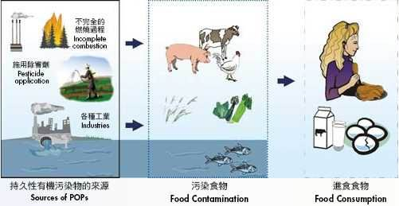
【二噁英简介】
来源及分布
•二噁英常以微小的颗粒存在于大气、土壤和水中
•污染源：化工冶金工业、垃圾焚烧、造纸以及化学农药生产等产业
•日常生活中所用的胶带、PVC（聚氯乙烯）、软胶等都含有氯，燃烧这些物品时就会产生二噁英，悬浮于空气中
•最严重的地方是在土壤、沉淀物和食品，特别是乳制品、肉类、鱼类和贝壳类食品中
•PCB工业废油的大量储存，其中许多含有高浓度的PCDFs

Slide 14
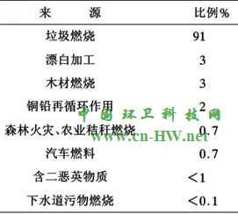
【二噁英简介】
分布及来源
最主要来源于垃圾的（不规范）焚烧

Slide 15
PART1 二噁英是什么
目录
PART2 二噁英的危害及检测
PART3 二噁英的来源及分布
PART4 二噁英的产生原因及机理
PART5 二噁英的控制与预防

Slide 16
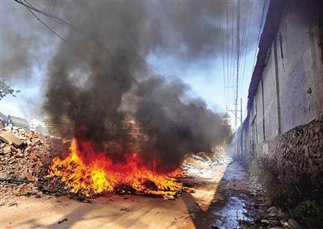
【二噁英简介】
二噁英的产生原因及机理
工业垃圾在焚烧过程中产生二噁英的机理：
1.在对氯乙烯等含氯塑料的焚烧过程中，焚烧温度低 于800℃，含氯垃圾不完全燃烧，极易生成二恶英
2.其他含氯、含碳物质如纸张、木制品、食物残渣等经过铜、钴等金属离子的催化作用经氯苯生成二恶英
3.在制造包括农药在内的化学物质，尤其是氯系化学物质，像杀虫剂、除草剂、木材防腐剂、落叶剂(美军用于越战)、多氯联苯等产品的过程中派生二噁英

Slide 17
【二噁英简介】
二噁英的产生原因及机理
•生产过程中的二噁英：
聚氯乙烯塑料、纸张、氯气、钢铁冶炼、催化剂高温氯气活化等过程都可向环境中释放二噁英
•生活中容易产生的二噁英：
电视机不及时清理，由于电视机阻燃剂的分解也会使电视机内堆积起来的灰尘中检测出溴化二恶英。而且含量较高。
电视都能产生二噁英！

Slide 18
PART1 二噁英是什么
PART2 二噁英的危害及检测
目录
PART3 二噁英的来源及分布
PART4 二噁英的产生原因及机理
PART5 二噁英的控制与预防

Slide 19
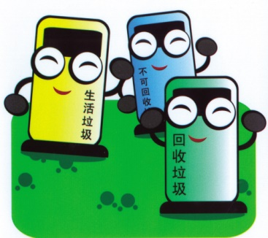
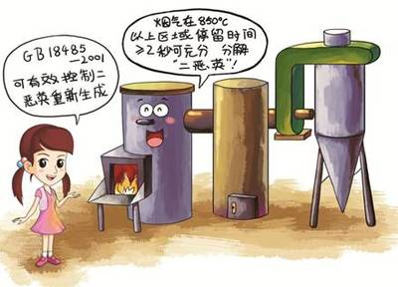
【二噁英简介】
二噁英的控制
垃圾焚烧中二噁英形成的控制
1、燃前垃圾预处理
在垃圾进入焚烧炉之前，采用垃圾分选技术， 分选出垃圾中铁、铜、镍等过渡金属；减少含氯 有机物的量，从源头上减少垃圾焚烧生成二噁英的氯的来源
2、焚烧过程中控制二噁英的形成
在燃烧过程中，控制燃烧条件，控制二噁英 的炉内生成；将高硫煤与垃圾混合燃烧，利用煤中硫来抑制二噁英形成
3、在排气系统收集、去除二噁英

Slide 20
【二噁英简介】
二噁英的控制
二噁英的降解
对于已受高浓度二噁英污染的土壤以及垃圾焚烧炉排出的飞灰，则需要将其降解而彻底消除， 降解的方法可分为以下几种：
1、热处理法：加热或焚烧到一定条件使二噁英分解
2、光化学分解法：用紫外线照射使之氧化分解，产生臭氧、二氧化碳、水、氯化物
3、微生物处理法：在一种真菌的作用下使之分解为水、二氧化碳
4、化学降解法：由氢氧化钾和聚乙烯醇反应生成的一种化学试剂用于二恶英的脱氯反应

Slide 21
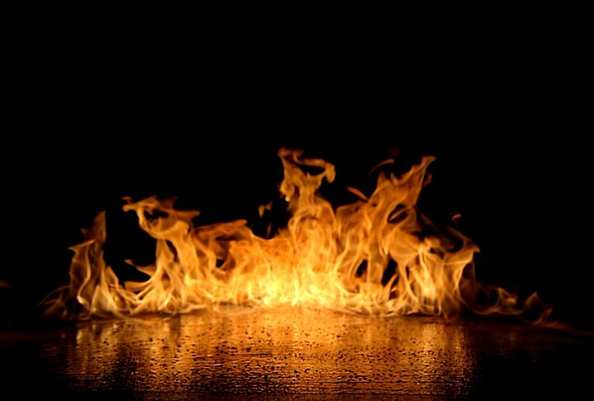
【二噁英简介】
二噁英的预防
1、适当焚烧处理受到二噁英污染的材料，将其污染土壤和水的能力降至最低，同时降低农作物和动物饲料受二噁英污染的风险等级。
2、 对于制造商和生产商而言，最为关键的步骤就是减少食物与食品当中的二噁英接触，必须在生产、加工和分配活动当中采用良好的生产与卫生实践方法。同时积极监控食品和食品原料当中的二噁英含量，确保二噁英的含量不会超过最高标准。

Slide 22
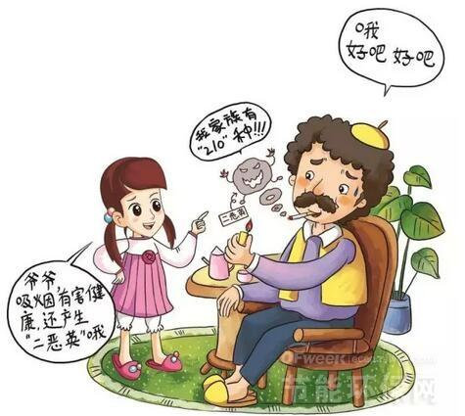
【二噁英简介】
二噁英的预防
3、建立、健全和完善现有饲料监督机构，定期对国内及进出口饲料，尤其是饲用动物骨粉和动物下脚料制成的蛋白类饲料的管理和监测，一旦发现被二噁英污染或可能污染的饲料应当立即销毁或封存。应当加强对畜牧养殖场和肉、禽、蛋等加工品的监测和管理，务需防止二噁英对饲料仓库、运输车皮及包装材料等的污染。
4、加强对二噁英及其类似物的危险性评估和危险性管理方面的研究。加强对预防二噁英污染方面的知识宣传，以及提高对二噁英污染中毒的自我保护意识。

Slide 23
谢谢收看

